Slide 1


专题 1
基因工程
Genetic Engineering
闫菡

Slide 2
重组DNA技术的基本步骤
重组DNA技术（Recombinant DNA technology ）也称为基因工程（Genetic engineering）
获取目的基因（Target gene）
构建表达载体
重组分子导入宿主细胞
重组体的筛选鉴定

Slide 3
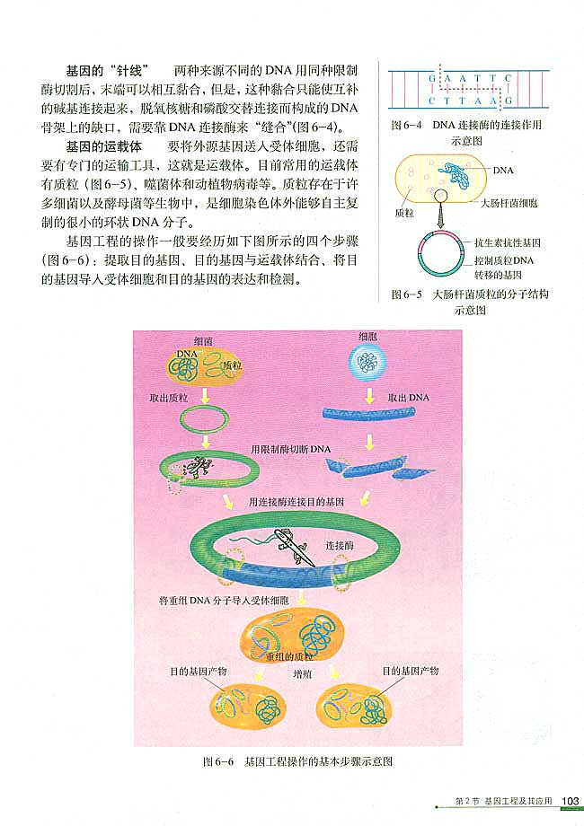
基因表达载体的构建--核心
质粒
DNA分子
常用同一种
限制酶处理
一个切口
两个黏性末端
两个切口
获得目的基因
DNA连接酶
重组DNA分子（重组质粒）

Slide 4
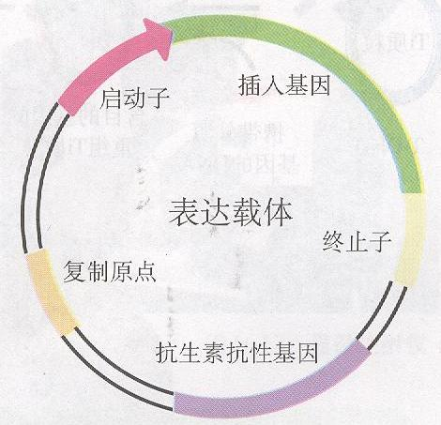
基因表达载体的组成
复制原点+目的基因+启动子+终止子+标记基因
构建基因表达载体的目的：使目的基因在受体细胞中稳定存在，并且可以遗传给下一代，同时使目的基因能够表达和发挥作用

Slide 5
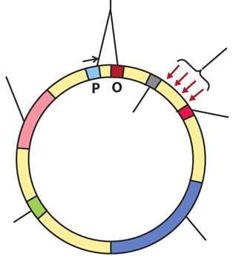
原核表达载体
启动子和操纵基因
克隆位点：具有多种限制性内切酶唯一酶切位点
调节基因，编码阻遏蛋白
终止子
核糖体结合位点
复制起点
标记基因，如：抗生素抗性基因

Slide 6
将目的基因导入受体细胞
转化：目的基因进入受体细胞内，并且在受体细胞内维持稳定和表达的过程
农杆菌转化法
将目的基因导入
植物细胞
基因枪法
花粉管通道法
方法
将目的基因导入
动物细胞
——显微注射法
感受态细胞法
将目的基因导入
微生物细胞
电转法

Slide 7
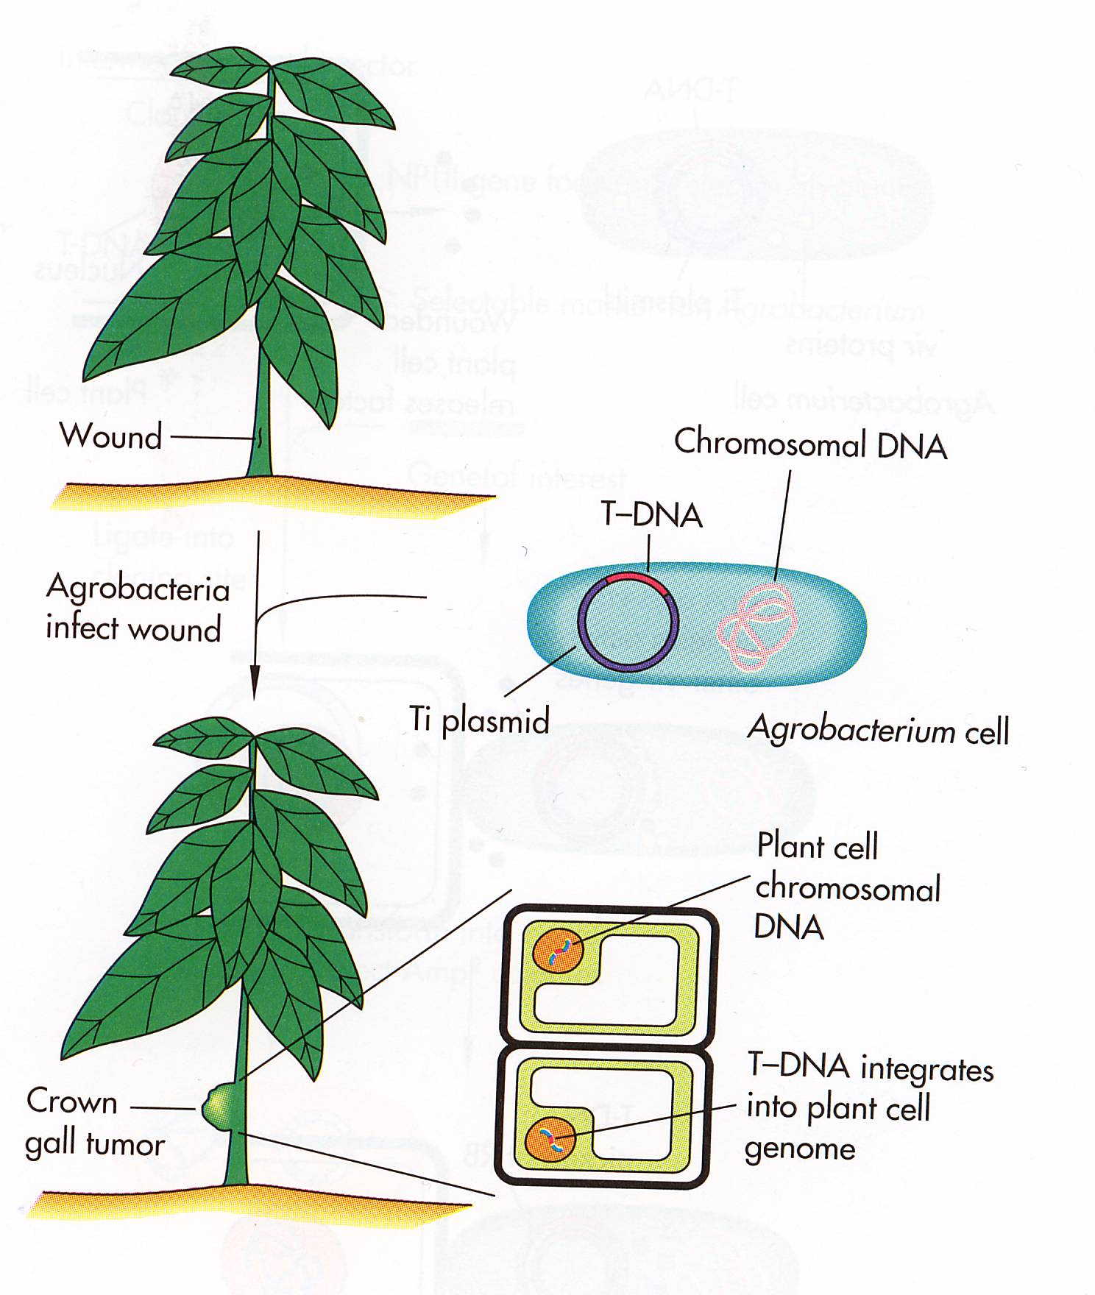
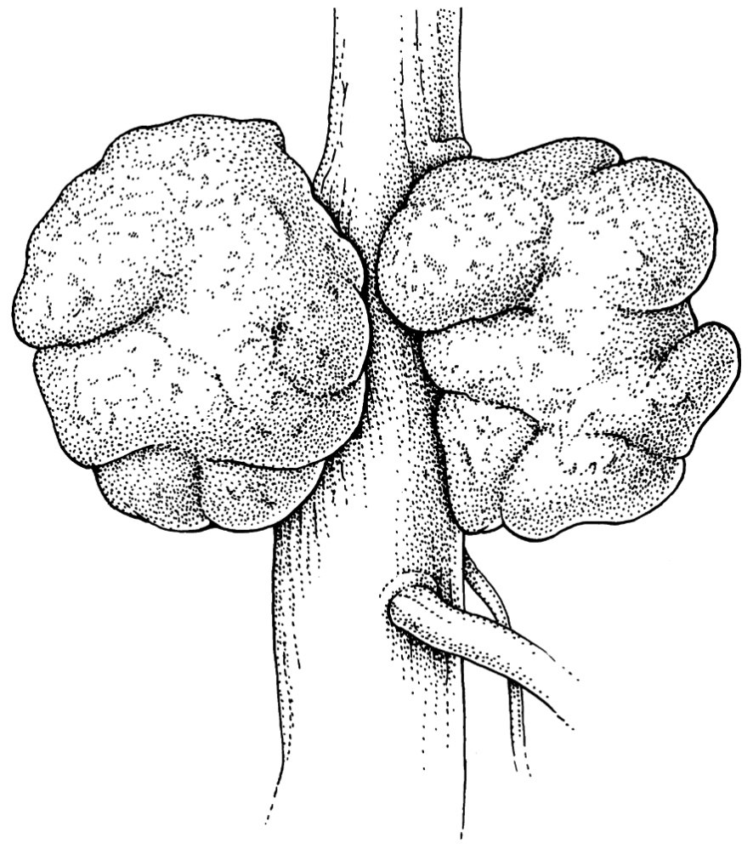
导入植物细胞：农杆菌转化法
农杆菌特点：易感染双子叶植物和裸子植物,Ti质粒的T-DNA可转移至受体细胞的染色体上
冠瘿瘤
合成冠瘿碱
Notes:
农杆菌是指生活在植物根表面依靠由根组织渗透出来的营养物质生存的一类普遍存在于土壤中的革兰氏阴性细菌。农杆菌主要有两种：根癌农杆菌和发根农杆菌。根癌农杆菌能在自然条件下趋化性地感染140多种双子叶植物或裸子植物的受伤部位，并诱导产生冠瘿瘤。引发冠瘿瘤的原因是，Ti质粒上的T-DNA上有8个左右的基因在植物细胞内表达，指导合成一种非常寻常的化合物冠瘿碱，进而引起转化细胞癌变。而发根农杆菌则诱导产生发状根，其特征是大量增生高度分支的根系。
根癌农杆菌侵染植物是一个非常复杂的过程。根癌农杆菌具有趋化性，即植物的受伤组织会产生一些糖类和酚类物质吸引根癌农杆菌向受伤组织集中。研究证明，主要酚类诱导物为乙酰丁香酮和羧基乙酰丁香酮，这些物质主要在双子叶植物细胞壁中合成，通常不存在于单子叶植物中，这也是单子叶植物不易被根癌农杆菌侵染的原因。还发现一些中性糖，如L-阿拉伯糖、D-木糖等也有诱导作用。酚类物质和糖类物质既可以作为根瘤农杆菌的趋化物，又可以作为农杆菌中Ti质粒上 Vir区（毒性区）基因的诱导物，使Vir区基因活化，导致T-DNA的加工和转移，从而侵染植物细胞
被感染的植物会出现根部膨大，以及生长缓慢、矮小等症状。

Slide 8
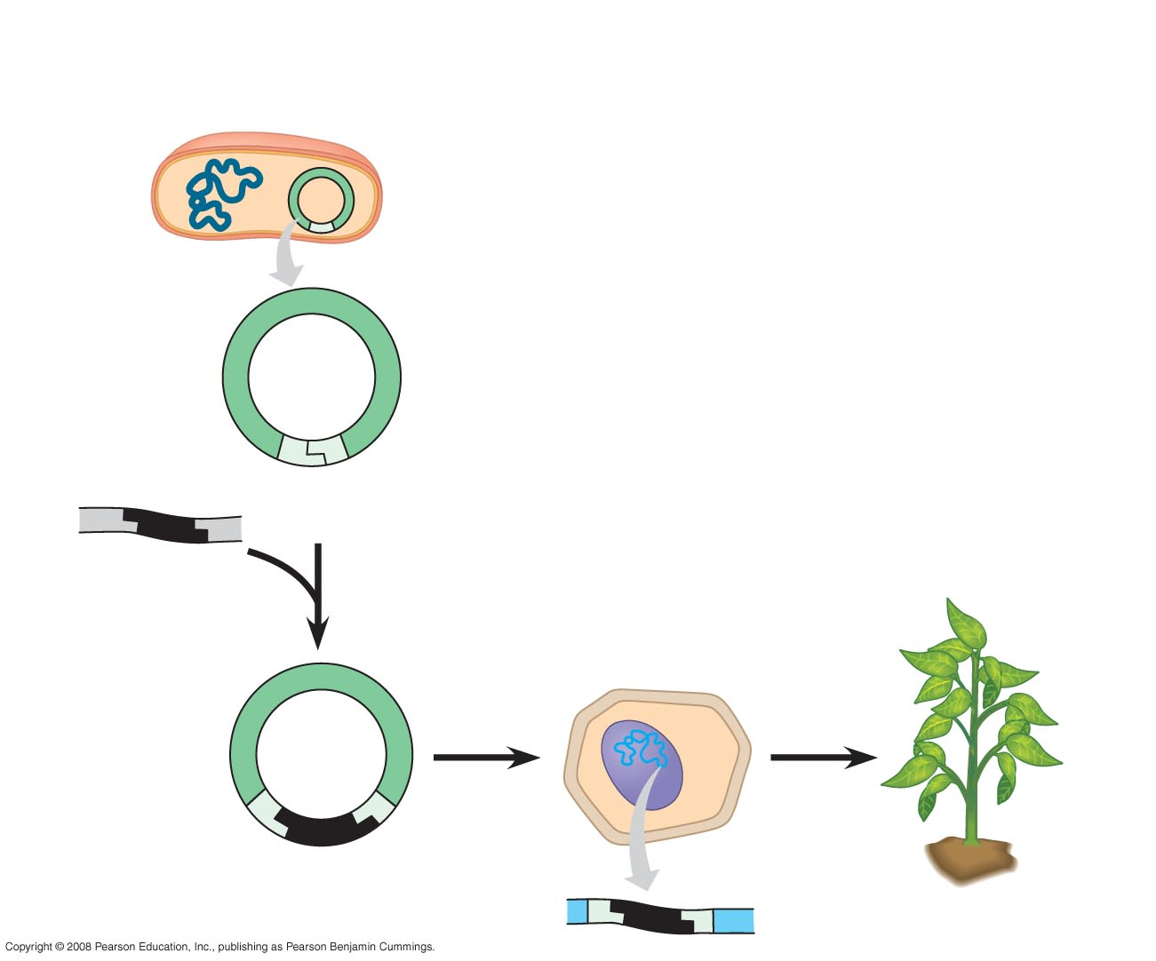
技术
目的基因插入Ti质粒的T-DNA上→农杆菌→导入植物细胞→ 整合到受体细胞的染色体上→ 目的基因的遗传特性得以维持稳定和表达
土壤农杆菌
Ti质粒
酶切位点
T DNA
含目的基因的DNA片段
结果
重组Ti质粒
产生新性状的植物

Slide 9
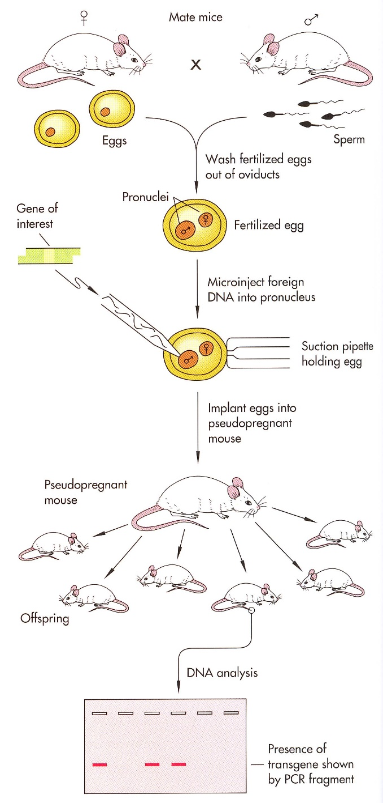
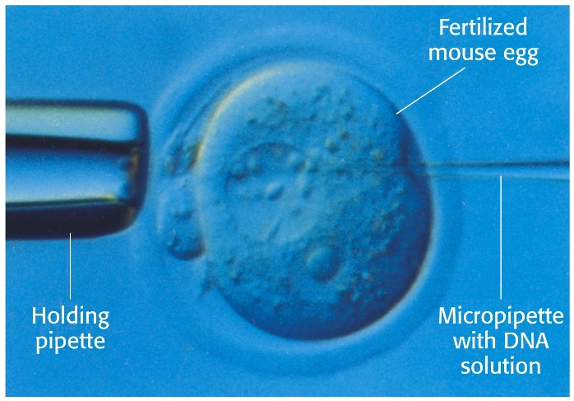
导入动物细胞：显微注射法
取生殖细胞 受精卵 将目的基因或重组表达载体显微注射入雄原核 受精卵移植 新性状动物
雄原核相比于雌原核更大，更容易操作
雄原核位置更好，雌原核通常被极体阻挡
雄原核的基因组物质处于解凝集的状态，更适合外源DNA的重组。因为尚未受精的雌原核即卵细胞实际处于减数第二次分裂的中后期状态，遗传物质是高度螺旋化的

Slide 10
导入微生物细胞：感受态细胞法
CaCl₂法（化学转化法）
将大肠杆菌置于经低温（0-4℃）预处理的低渗氯化钙溶液中，细胞膨胀，Ca²⁺使质膜的磷脂双分子层形成液晶结构，促使膜外层与内层间隙中的部分核酸酶解离开，诱导细胞成为感受态细胞
细胞壁通透性发生变化，极易与外源DNA相粘附并在细胞表面形成抗Dnase的磷酸钙复合物。
将该体系转移到42℃下做短暂的热刺激（90s），质膜的液晶结构会发生剧烈扰动，并随机出现许多间隙，外源DNA就可被细胞吸收
转化后的细胞在选择性培养基上培养，筛选阳性克隆
Notes:
CaCl2法
1.将快速生长的大肠杆菌置于经低温（0℃）预处理的低渗氯化钙溶液中，便会造成细胞膨胀，同时Ca2+会使细胞膜磷脂双分子层形成液晶结构，促使细胞外膜与内膜间隙中的部分核酸酶解离开来，离开所在区域，诱导细胞成为感受态细胞
细胞壁通透性发生变化，极易与外源DNA相粘附并在细胞表面形成抗脱氧核糖核酸酶的羟基－磷酸钙复合物。
联合其它的二价金属离子（如Mn、Co）、DMSO或还原剂等物质处理细菌，则可使转化率提高100～1000倍。
2.此时，将该体系转移到42℃下做短暂的热刺激（90s），细胞膜的液晶结构会发生剧烈扰动，并随机出现许多间隙，外源DNA就可能被细胞吸收。进入细胞的外源DNA分子通过复制、表达，实现遗传信息的转移，使受体细胞出现新的遗传性状。
3.将转化后的细胞在选择性培养基上培养，筛选出带有外源DNA分子的阳性克隆。
电转法
电击法不需要预先诱导细菌的感受态，依靠短暂的电击，促使DNA进入细菌，转化率最高能达到109~1010转化子/ug闭环DNA。因操作简便，愈来愈为人们所接受

Slide 11
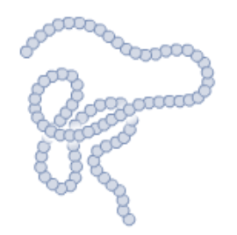
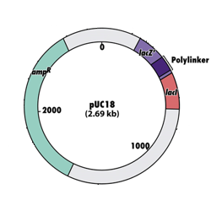
重组子的筛选
蛋白质
基于载体遗传标记的筛选与鉴定
抗药性筛选法
显色筛选法
基于克隆片段序列的筛选与鉴定
菌落原位杂交
限制性酶切图谱法
DNA测序
核酸分子杂交（DNA-DNA杂交，DNA-RNA杂交）
基于外源基因表达产物的筛选与鉴定
外源基因蛋白质功能检测
蛋白质凝胶电泳检测
目的基因
Notes:
1.报告基因的酶法检测
主要的报告基因，例如Gus基因、Cat基因、冠瘿碱合成酶基因、NptⅡ基因和荧光素酶基因皆可根据各自的功能，采用酶法检测。
2.外源基因转录水平上的检测。
Northern杂交（Northernblotting）以RNA为探针，检测外源基因转录产物特异mRNA。Northern杂交也有斑点杂交和印迹杂交。斑点杂交只需将RNA样品点样在固相膜上直接与探针杂交，但只能鉴定外源基因是否转录；而Northern印迹杂交则需将RNA样品进行电泳分离，然后转移到固相膜上，再与探针杂交，可对外源基因的转录状况进行较详细的分析。Dot-Northern杂交是将总RNA提取物经多孔过滤进样器直接转移到杂交膜上，其余步骤与Northern杂交相同。Northern杂交对细胞中低丰度的mRNA检出率较低。

Slide 12
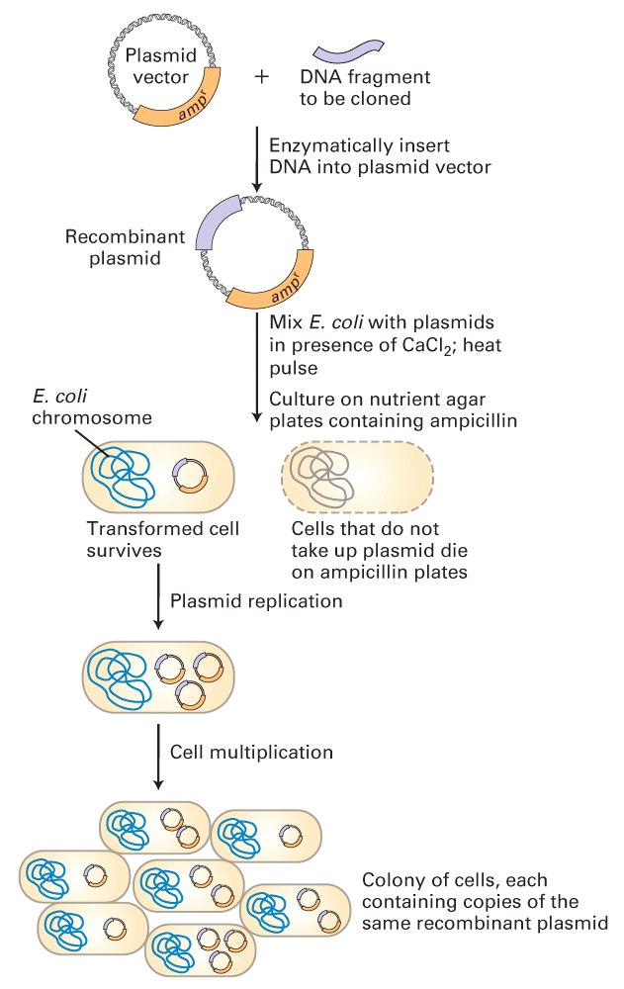
抗药性筛选法

Slide 13
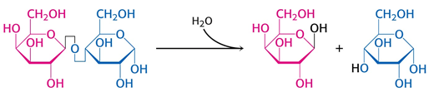
显色筛选法：蓝白斑筛选
pUC18质粒含有lacZ基因，该基因补充宿主中的lacZ基因的缺失
当pUC18进入宿主细胞，来自质粒的lacZ基因表达产生β-半乳糖苷酶
β-半乳糖苷酶可以水解乳糖形成葡萄糖和半乳糖
β-半乳糖苷酶
乳糖
半乳糖
葡萄糖

Slide 14
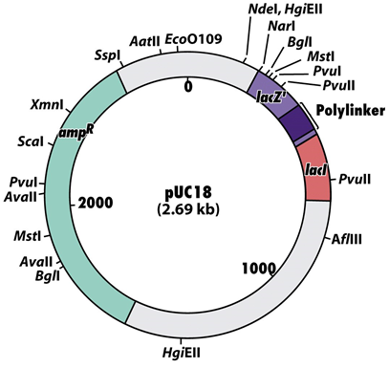
质粒pUC18携带lacZ基因
β半乳糖苷酶基因
多克隆位点
（位于lacZ基因内）
14

Slide 15
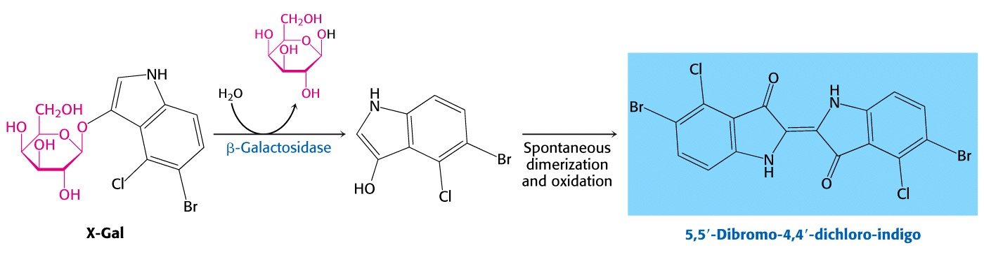
蓝白斑筛选（Blue/White Selection）
5-溴-4-氯-3-吲哚-β-D半乳糖苷（5-Bromo-4-chloro-3-indolyl-β-D-galactopyranoside）通常表示为X-gal，是β-半乳糖苷酶的显色底物，在β-半乳糖苷酶的催化下会产生蓝色产物

Slide 16
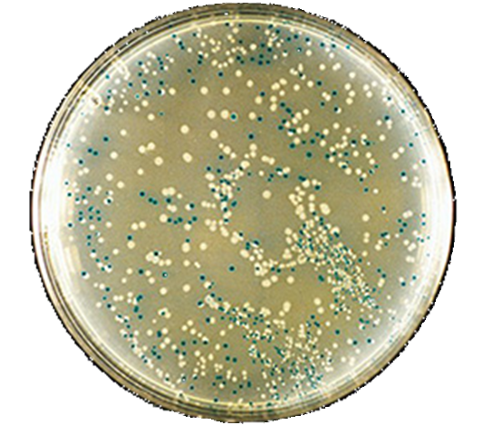
蓝白斑筛选（Blue/White Selection）
蓝色为阴性结果
（不含重组质粒）
白色为阳性结果
（含重组质粒）
Question：蓝色菌落含有重组DNA分子还是白色的菌落含有重组DNA分子？

Slide 17
插入失活
当外源基因或DNA片段插入到某一基因内的位点后, 使这个基因丧失了原有的功能叫插入失活(Insertional inactivation)
外源DNA插入到位于筛选标记基因（抗生素基因或β-半乳糖苷酶基因）的多克隆位点后，会造成标记基因失活，表现出转化子相应的抗生素抗性消失或转化子颜色改变
插入失活是从不同的转化菌落中鉴定出含有目的基因的转化子的主要方法

Slide 18
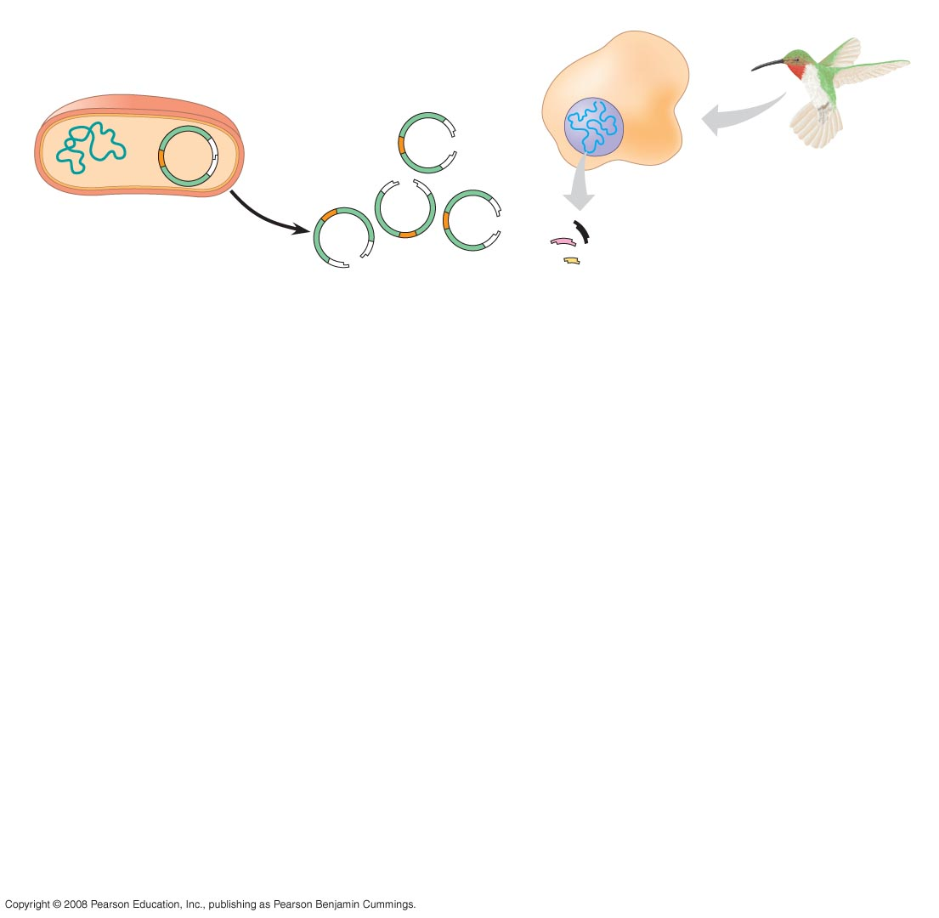
插入失活
技术
蜂鸟细胞
细菌
lacZ gene
酶切位点
黏末端
目的基因
氨苄青霉素抗性基因
（amp^{R} gene）
质粒
蜂鸟DNA片段

Slide 19
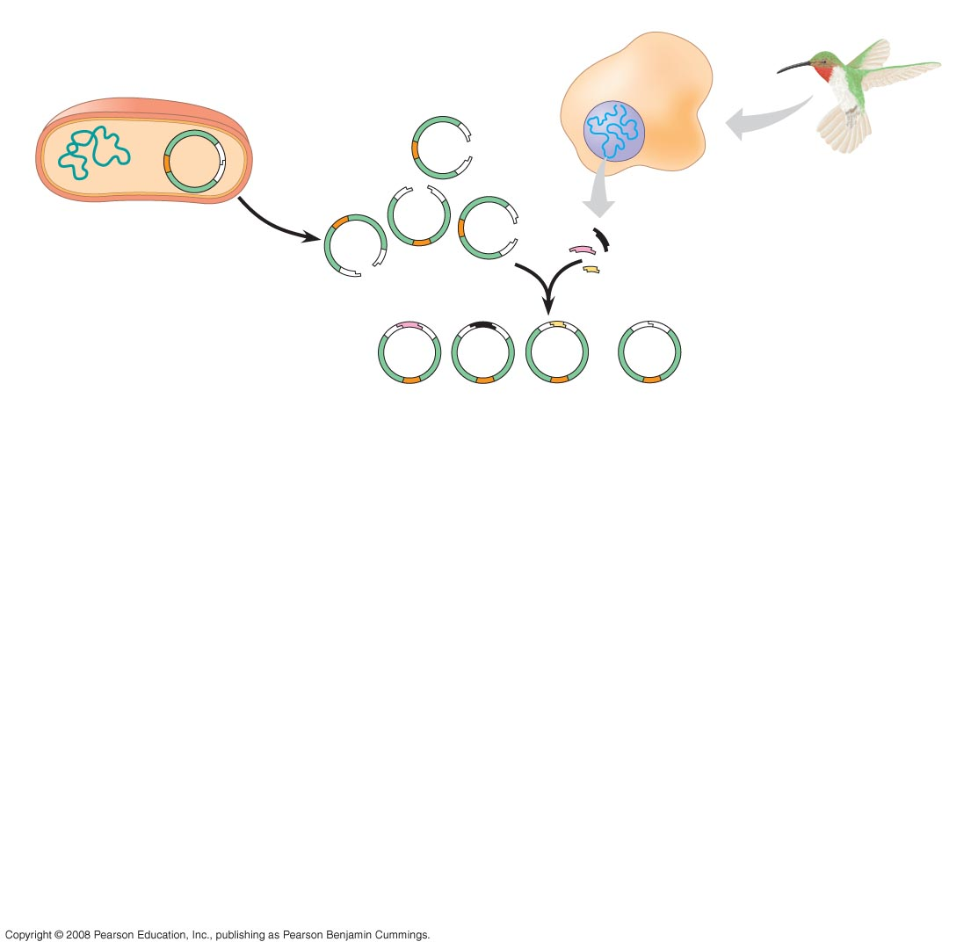
插入失活
技术
蜂鸟细胞
细菌
lacZ gene
酶切位点
黏末端
目的基因
氨苄青霉素抗性基因
（amp^{R} gene）
质粒
蜂鸟DNA片段
非重组质粒
重组质粒

Slide 20
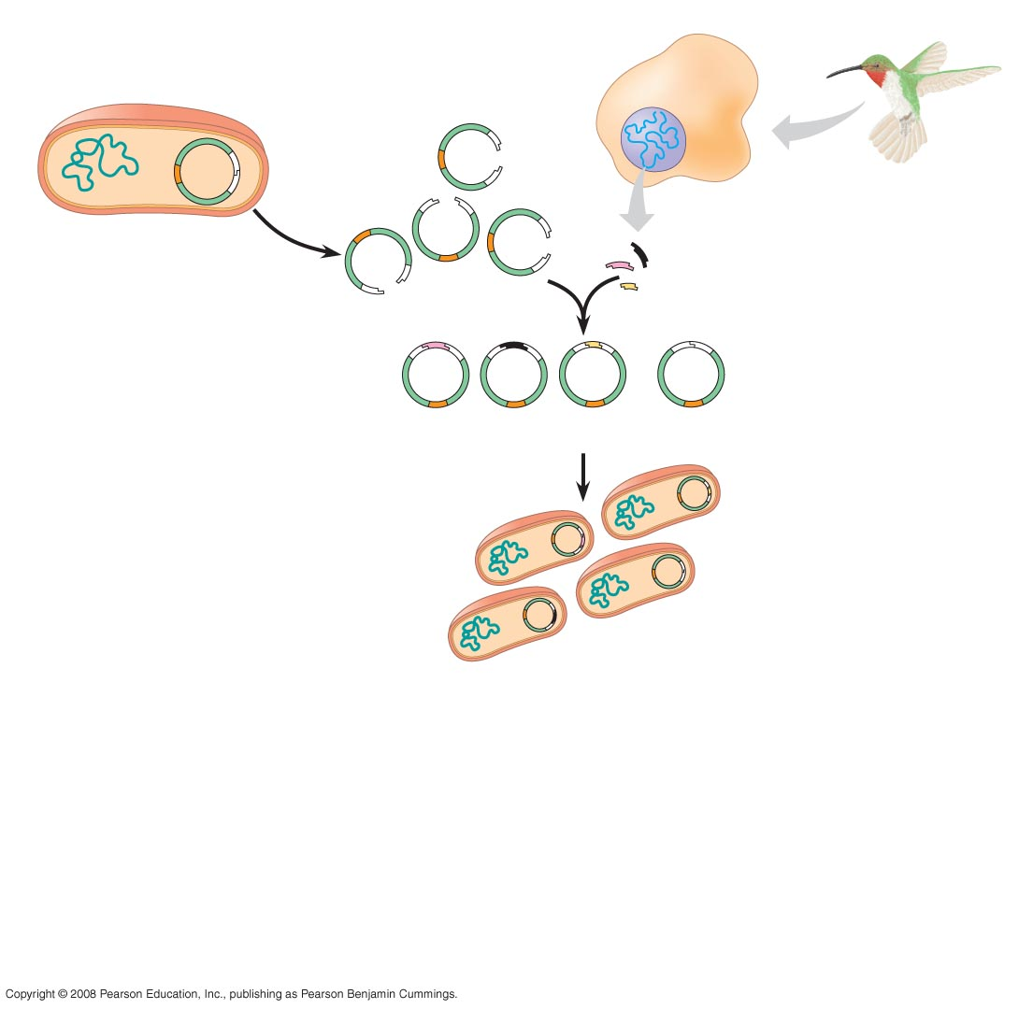
插入失活
技术
蜂鸟细胞
细菌
lacZ gene
酶切位点
黏末端
目的基因
氨苄青霉素抗性基因
（amp^{R} gene）
质粒
蜂鸟DNA片段
非重组质粒
重组质粒
携带质粒的细菌

Slide 21
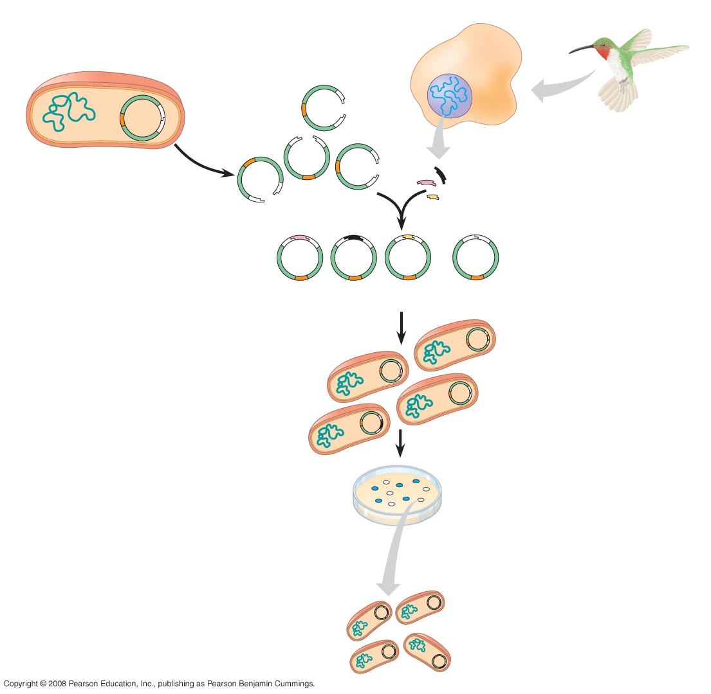
插入失活
技术
蜂鸟细胞
细菌
lacZ gene
酶切位点
黏末端
目的基因
氨苄青霉素抗性基因
（amp^{R} gene）
质粒
蜂鸟DNA片段
非重组质粒
重组质粒
携带质粒的细菌
结果
携带非重组质粒的菌落 lacZ基因完整
携带重组质粒的菌落 lacZ基因被破坏
含有目的基因的细菌克隆

Slide 22
重组子的筛选
蛋白质
基于载体遗传标记的筛选与鉴定
抗药性筛选法
显色筛选法
基于克隆片段序列的筛选与鉴定
菌落原位杂交
限制性酶切图谱法
DNA测序
核酸分子杂交（DNA-DNA杂交，DNA-RNA杂交）
基于外源基因表达产物的筛选与鉴定
外源基因蛋白质功能检测
蛋白质凝胶电泳检测
目的基因
Notes:
1.报告基因的酶法检测
主要的报告基因，例如Gus基因、Cat基因、冠瘿碱合成酶基因、NptⅡ基因和荧光素酶基因皆可根据各自的功能，采用酶法检测。
2.外源基因转录水平上的检测。
Northern杂交（Northernblotting）以RNA为探针，检测外源基因转录产物特异mRNA。Northern杂交也有斑点杂交和印迹杂交。斑点杂交只需将RNA样品点样在固相膜上直接与探针杂交，但只能鉴定外源基因是否转录；而Northern印迹杂交则需将RNA样品进行电泳分离，然后转移到固相膜上，再与探针杂交，可对外源基因的转录状况进行较详细的分析。Dot-Northern杂交是将总RNA提取物经多孔过滤进样器直接转移到杂交膜上，其余步骤与Northern杂交相同。Northern杂交对细胞中低丰度的mRNA检出率较低。

Slide 23
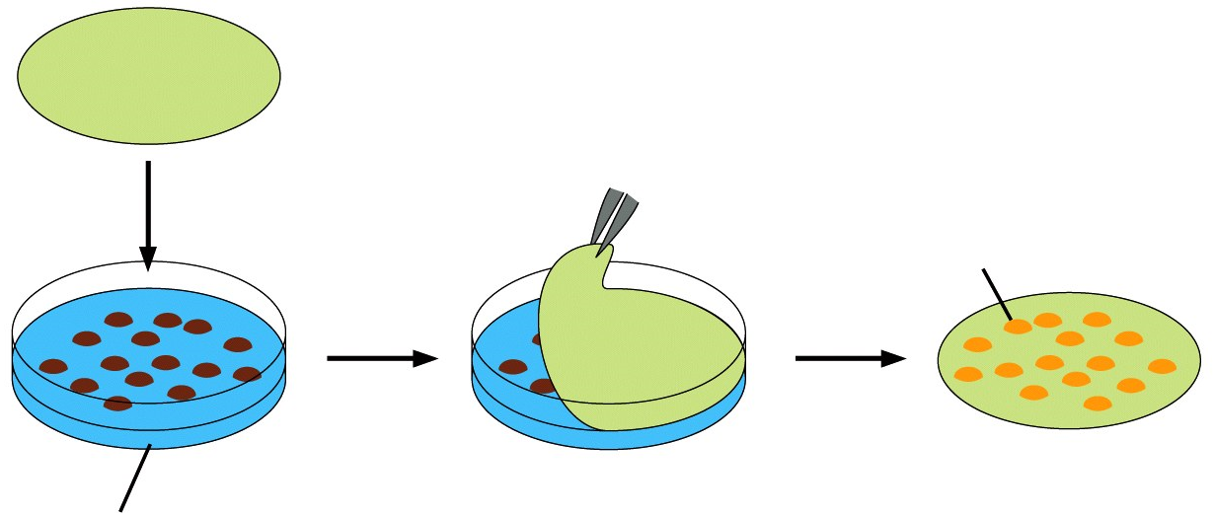
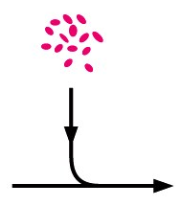
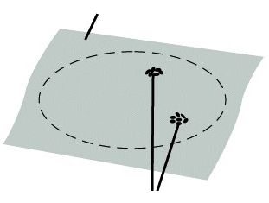
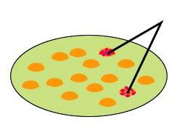
菌落原位杂交
硝酸纤维素薄膜
DNA结合在硝酸纤维素薄膜上
薄膜覆盖在培养皿上以复制菌落
裂解细菌，使DNA碱变性
含有重组质粒的细菌培养皿
放射性同位素标记的DNA探针
胶片
携带目标分子的菌落
放射自显影
含有重组分子的菌落位置
和探针杂交

Slide 24
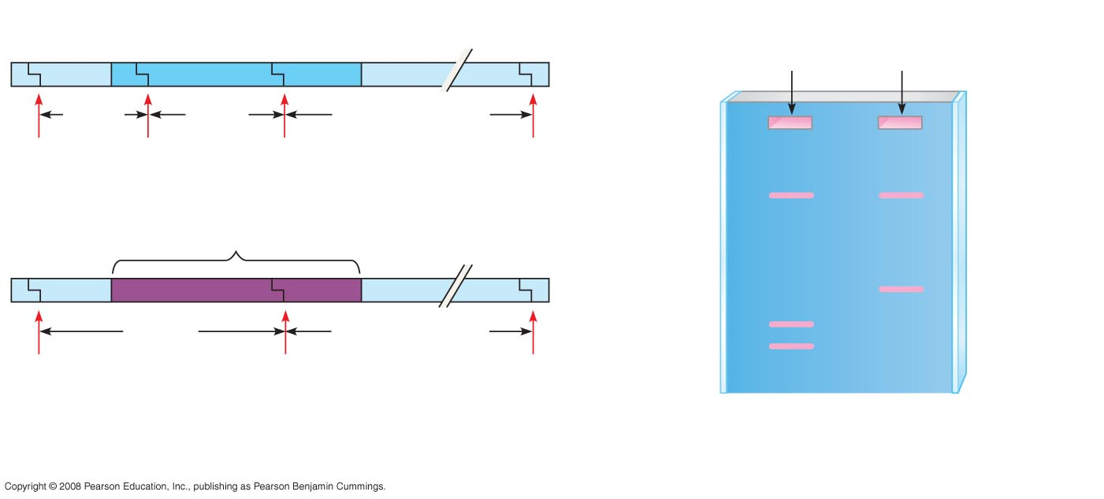
限制性酶切图谱法原理
克隆的目的基因
检测基因
目的基因
175 bp
201 bp
Large fragment
DdeI
HindⅢ
DdeI
DdeI
Large fragment
待检测的细菌克隆中的插入DNA
376 bp
376 bp
Large fragment
201 bp 175 bp
DdeI
DdeI
DdeI

Slide 25
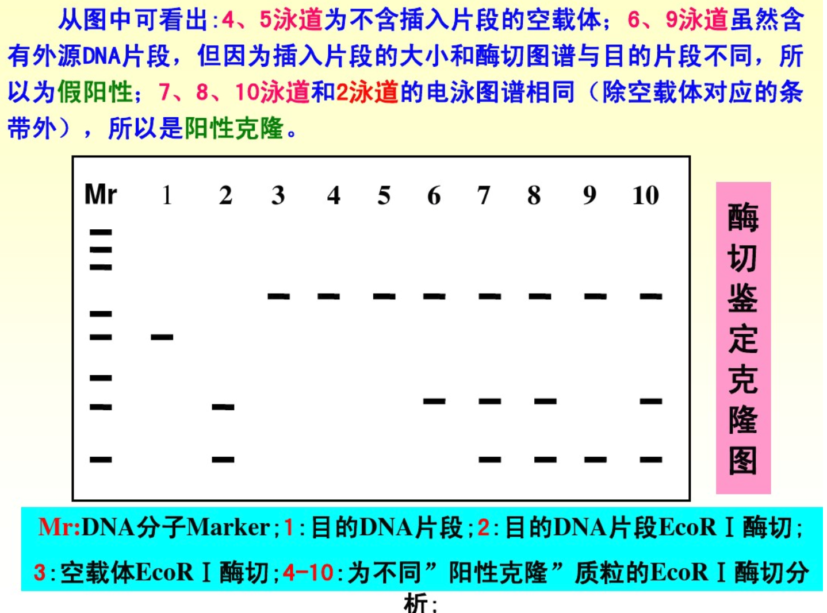

Slide 26
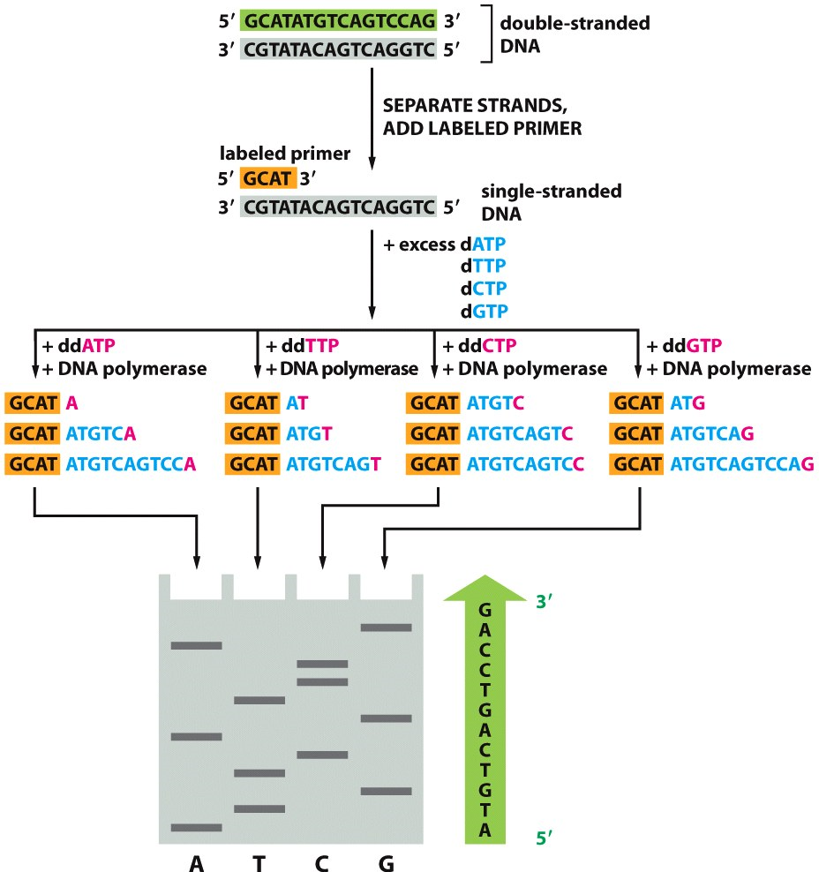
DNA测序

Slide 27
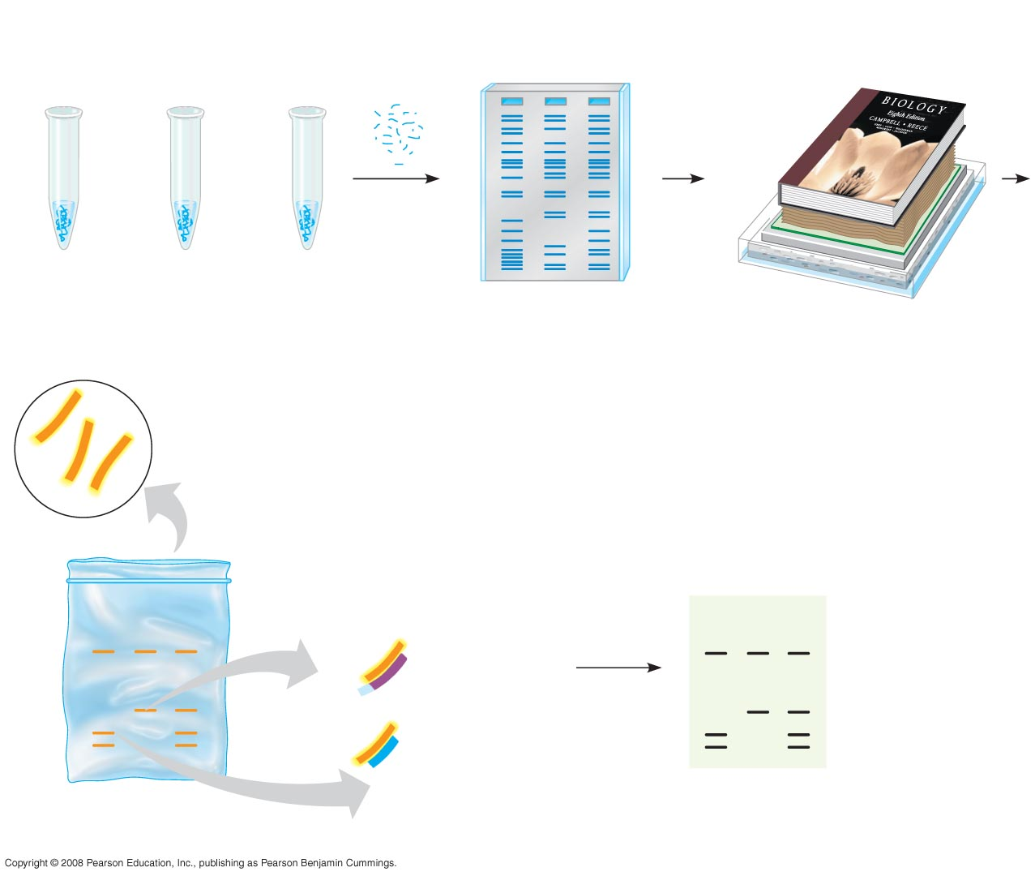
核酸杂交：Southern印记法
DNA + 限制性核酸内切酶
限制性酶
切片段
I II III
重物
硝酸纤维素膜
胶
海绵
I Normal β-globin allele
II Sickle-cell allele
镰刀型红细胞贫血
III Heterozygote
杂合子
碱性溶液
滤纸层
1
Preparation of restriction fragments
2
Gel electrophoresis
3
DNA transfer (blotting)
Radioactively labeled probe for β-globin gene
Probe base-pairs with fragments
I II III
I II III
Fragment from sickle-cell β-globin allele
Film over blot
Fragment from normal β-globin allele
Nitrocellulose blot
4
Hybridization with radioactive probe
5
Probe detection
Notes:
Figure
20.11 Southern blotting of DNA fragments
镰刀形细胞性贫血症由β链基因点突变引起
该病的主要原因是因为珠蛋白的β基因发生单一碱基突变,正常β基因的第6位密码子为GAG,编码谷氨酸,突变后为GTG,编码缬氨酸,使成为HbS.

Slide 28
重组子的筛选
蛋白质
基于载体遗传标记的筛选与鉴定
抗药性筛选法
显色筛选法
基于克隆片段序列的筛选与鉴定
菌落原位杂交
限制性酶切图谱法
DNA测序
核酸分子杂交（DNA-DNA杂交，DNA-RNA杂交）
基于外源基因表达产物的筛选与鉴定
外源基因蛋白质功能检测
蛋白质凝胶电泳检测
目的基因
Notes:
1.报告基因的酶法检测
主要的报告基因，例如Gus基因、Cat基因、冠瘿碱合成酶基因、NptⅡ基因和荧光素酶基因皆可根据各自的功能，采用酶法检测。
2.外源基因转录水平上的检测。
Northern杂交（Northernblotting）以RNA为探针，检测外源基因转录产物特异mRNA。Northern杂交也有斑点杂交和印迹杂交。斑点杂交只需将RNA样品点样在固相膜上直接与探针杂交，但只能鉴定外源基因是否转录；而Northern印迹杂交则需将RNA样品进行电泳分离，然后转移到固相膜上，再与探针杂交，可对外源基因的转录状况进行较详细的分析。Dot-Northern杂交是将总RNA提取物经多孔过滤进样器直接转移到杂交膜上，其余步骤与Northern杂交相同。Northern杂交对细胞中低丰度的mRNA检出率较低。

Slide 29
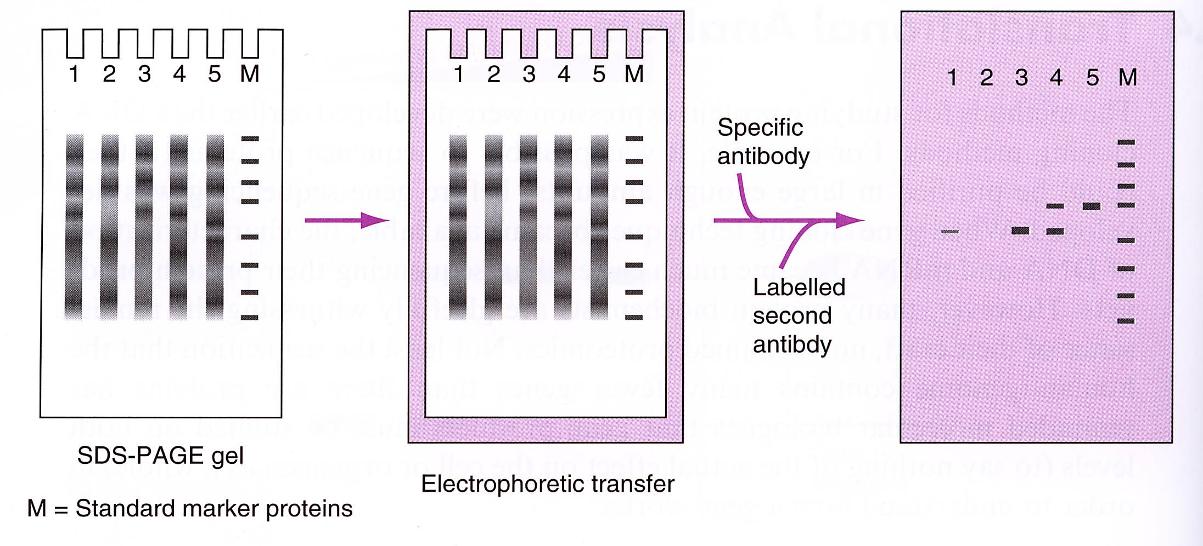
蛋白电泳：Western印记法

Slide 30
基因工程的应用：基因治疗
基因疗法是患病个体基因的改变
基因疗法在治疗单基因缺陷的疾病方面具有巨大潜力
用载体将基因递送到特定类型的细胞（例如骨髓）中
医学伦理学问题，例如是否应该治疗人类生殖细胞以纠正后代的缺陷

Slide 31

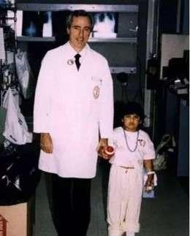
ADA缺乏症：腺苷脱氨酶缺乏症。腺苷脱氨酶的缺乏可使T淋巴细胞因代谢产物的累积而死亡，从而导致严重的联合性免疫缺陷症（SCID）。
22岁的Ashanti DeSilva
1990年，美国医学家William French Anderson等人对一名患有ADA缺乏症的4岁女孩进行了基因治疗，这是世界上第一个基因治疗成功的范例。
William French Anderson医生和4岁的小患者Ashanti DeSilva

Slide 32
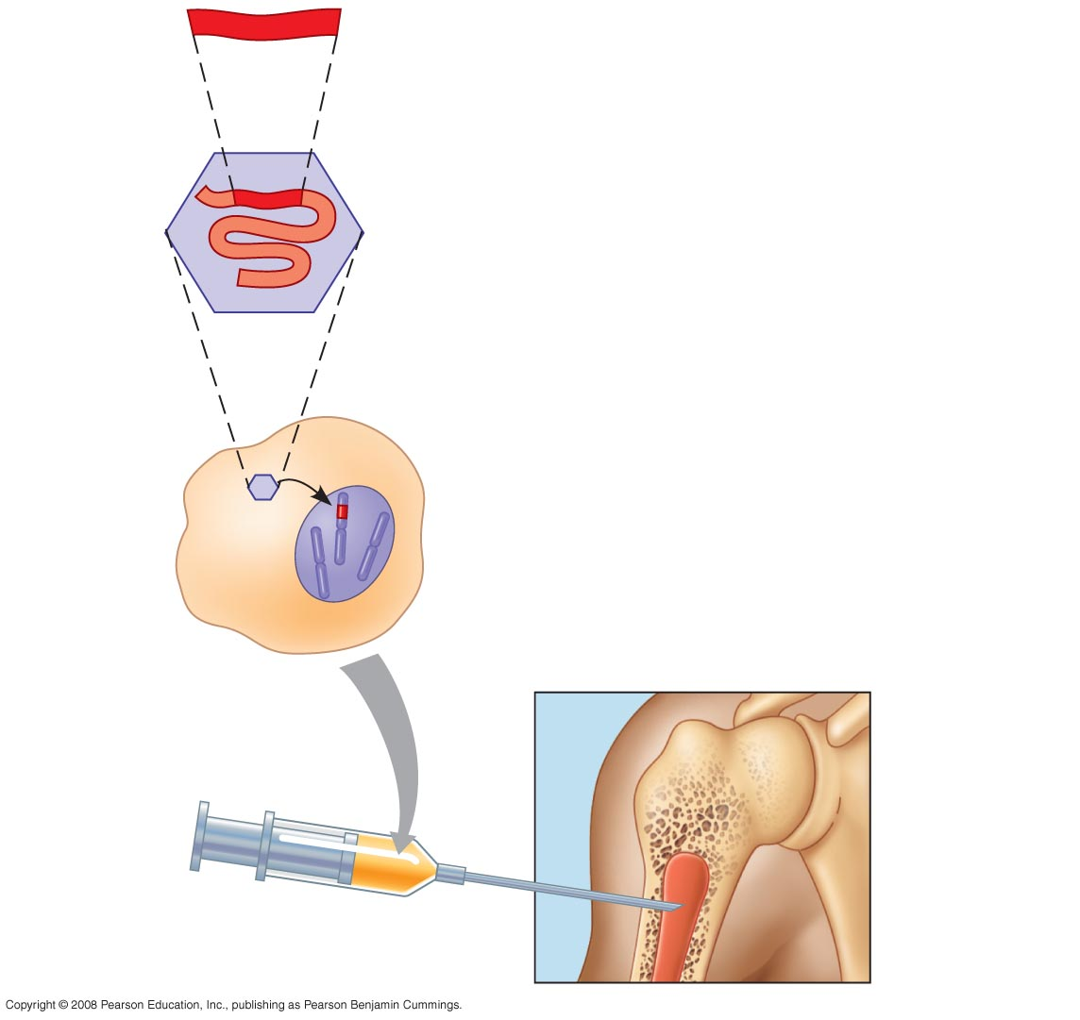
Cloned gene
1
Insert RNA version of normal allele into retrovirus.
Viral RNA
2
Let retrovirus infect bone marrow cells that have been removed from the patient and cultured.
Retrovirus capsid
3
Viral DNA carrying the normal allele inserts into chromosome.
Bone marrow cell from patient
4
Inject engineered cells into patient.
Bone marrow
Notes:
Figure 20.22 Gene therapy using a retroviral vector

Slide 33
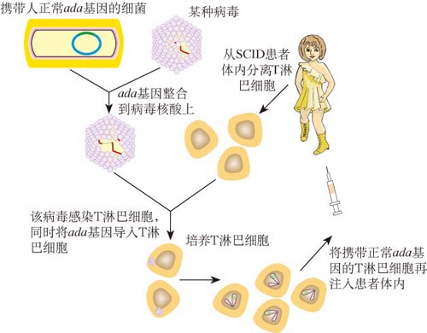

Slide 34
基因工程的应用：转基因动物
转基因动物：将一种物种的基因引入另一种动物的基因组中，这种动物就是转基因动物（transgenic animals）
转基因动物是制药业的“工厂”，可以大量生产稀有药物

Slide 35
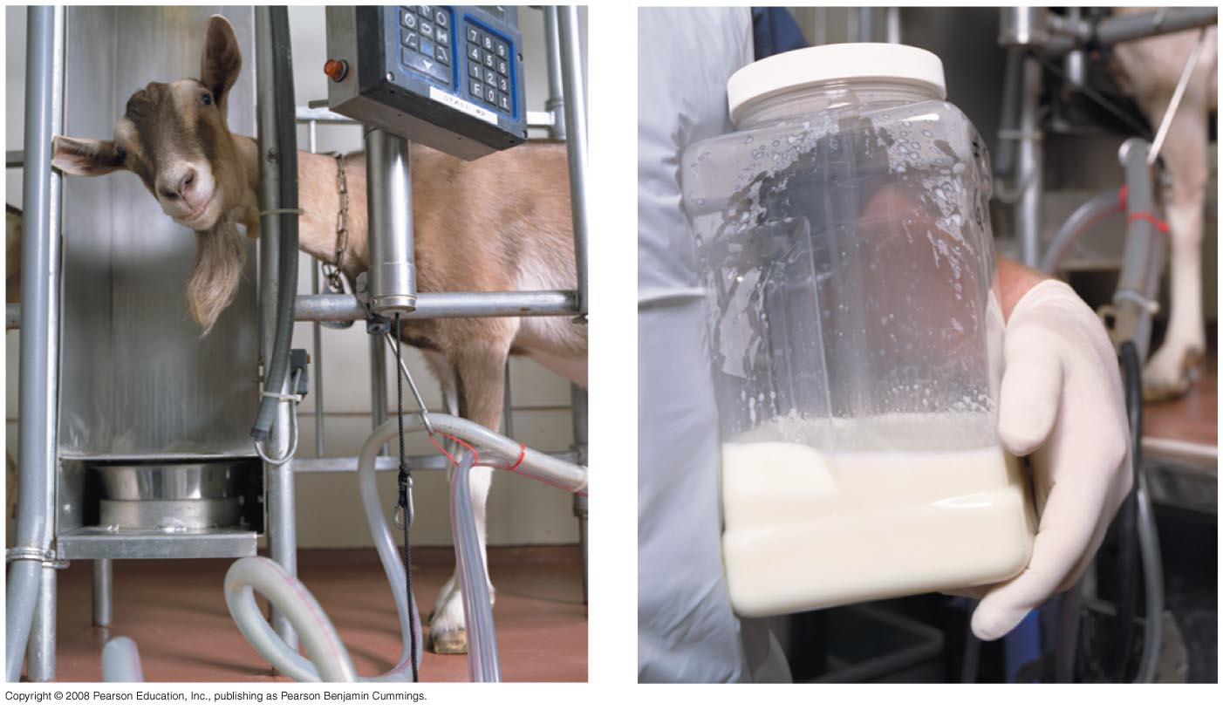

Goats as “pharm” animals

Slide 36
基因工程的应用：转基因作物
美国人购买的食品中有超过60％含有转基因成分
95％的油菜籽具有除草剂耐受性
50％的玉米具有除草剂耐受性
35％的玉米具有抗虫性
61％的棉花具有除草剂耐受性
52％的棉花具有生物技术抗虫性
93％的大豆具有除草剂耐受性

Slide 37
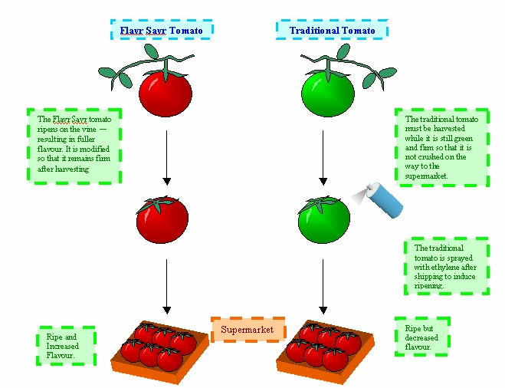
全球第一例转基因食品FLAVR SAVR西红柿
Notes:
第一个走进我们视线的转基因食品是 flavr savr 西红柿。1980，大量证据证明西红柿中一种叫做 ploygalaturonase （pg）酶能够讲解细胞壁的成分pectin,引起西红柿变软。因此，calgene 公司的科学家设想引入反义基因减少西红柿中pg酶的含量，抑制pg 酶的功能，就可以使西红柿在摘下后保持新鲜的时间更长。1987年，calgene成功克隆出pg编码基因，并研制出pg 表达量少于1％正常量的西红柿。经过几年的实验后，fda 于1992 认许含有pg 酶抑制基因的西红柿无论实验还是运输都不需要再被监督。1994年，calgene公司提出了很具争议的计划。公司开始应用抗卡那霉素基因用于生产pg酶反义西红柿。抗卡纳霉素生物再自然界分布很广，包括人的肠道和土壤。所以，calgene公司认为，对引入基因蛋白的过敏的可能行是非常低的。转基因的flavr savr 西红柿味道甜美浓厚，于当年五月正事引入市场。

Slide 38
FLAVR SAVR西红柿运用了反义技术
翻译
转录
mRNA
多聚半乳糖醛酸酶基因表达，果胶被分解，细胞壁变软
翻译
反义 mRNA
转录
mRNA
多聚半乳糖醛酸酶基因不能表达，但不影响果实成熟，细胞壁坚硬

Slide 39
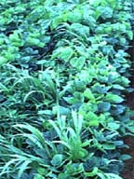
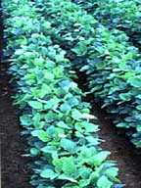
转基因大豆的除草剂耐受性
野生型大豆
转基因大豆

Slide 40
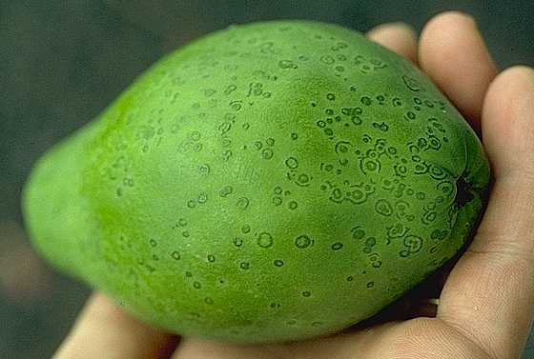
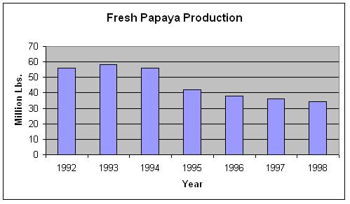
转基因木瓜的抗病毒性
野生型木瓜没有天然存在的抗性基因 - 没有转基因，夏威夷的木瓜产业将被摧毁
自1996年以来，转基因木瓜（抗木瓜环斑病毒）已经在夏威夷种植
Notes:
该病毒的寄主范围窄，PRSV-P可自然是番茄木瓜和葫芦，用实验方法可传给藜科和葫芦科的15种双子叶植物(Jensen,1949;Conover,1964a)；PRSV-W能够侵染葫芦科11个属和藜科两个属的38种植物。苋色藜和昆诺藜是PRSV-P的枯斑寄主。但是局部症状的表现与病毒的株系及所用寄主的品种有关。
产量降低，果实畸形、较小，味道差。

Slide 41
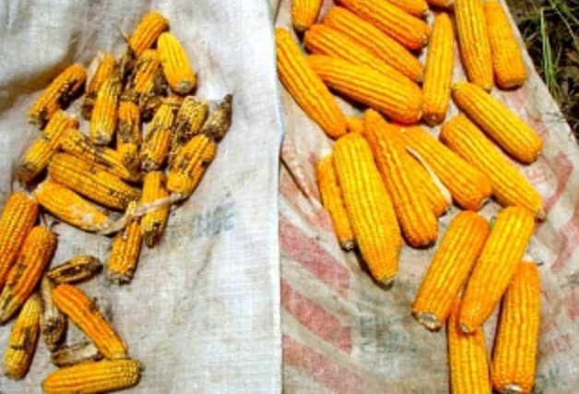
转基因玉米的抗虫性
野生型玉米
Bt转基因玉米

Slide 42
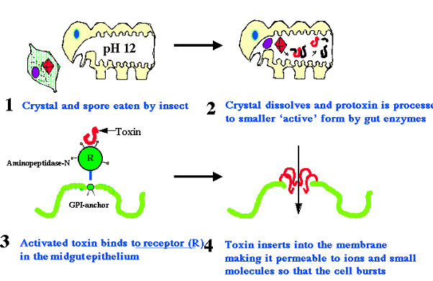
转基因玉米的抗虫性
杀虫晶体蛋白
Notes:
Bt伴胞晶体被敏感昆虫摄食后，在中肠蛋白酶的作用下溶解并激活，释放出毒素核心肽段；而后毒素作用于中肠上皮细胞，引起细胞膨胀和裂解，由此引起昆虫肠道麻痹和肠道穿孔，消化道细胞的离子和渗透压平衡遭到破坏，最终导致昆虫死亡，这在昆虫致死作用中占主导地位。

Slide 43
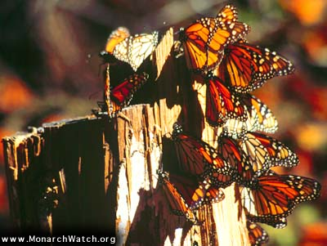
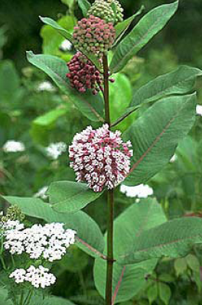
Bt玉米对生物多样性的影响
Cry基因可以在所有植物以及花粉中表达，玉米花粉可以吹到玉米田附近生长的乳草上
帝王蝶的幼虫完全以乳草为食，研究表明Bt花粉可对帝王蝶的幼虫产生毒性作用
Notes:
Cry基因：一种杀虫晶体蛋白基因

Slide 44
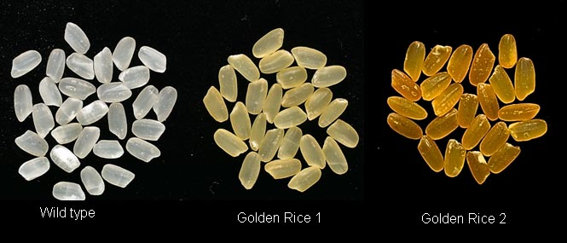
转基因金米
在水稻籽实中表达β胡萝卜素， β胡萝卜素是V_{A}前体，全球范围内有超过近200百万儿童患有V_{A}缺乏症
Notes:
维生素A缺乏病又称蟾皮病，是一种维生素A缺乏所致的营养障碍性疾病，表现为皮肤干燥和粗糙，四肢伸侧圆锥形毛囊角化性丘疹、夜盲、角膜干燥和软化等，目前此病在国内已罕见。

Slide 45
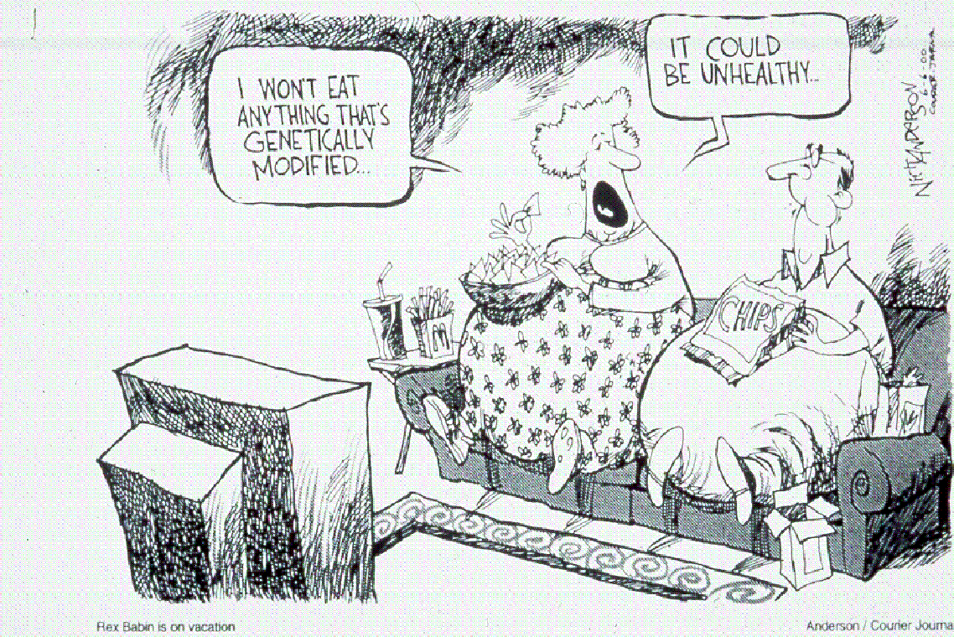

Slide 46
转基因 VS. 基因编辑

Slide 47
一则轰动世界的新闻
2016年4月13日，美国农业部致信宾夕法尼亚州立大学杨亦农教授称：他所培育的CRISPR基因编辑白蘑菇不会受到该机构的监管
五天后，农化巨头杜邦先锋公司宣布其第一个CRISPR玉米的上市计划：于2021年让农民种上这种玉米，它也刚刚获得美国农业部的放行
在不到一周的时间里，美国农业部相继豁免了一种基因编辑蘑菇和一种基因编辑玉米的监管

Slide 48
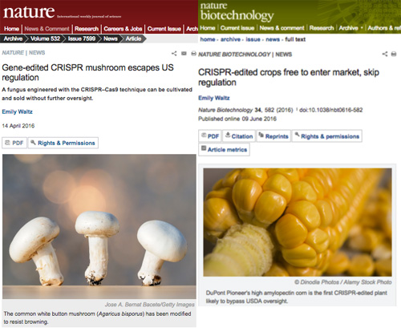
两种基因编辑作物免于监管
Notes:
杨亦农所在的宾夕法尼亚州是美国的蘑菇主产地，这里的种植者平均每天生产约500吨蘑菇。一个让人头疼的问题长期存在。蘑菇在采摘后，极易发生褐变，影响质量；而且，蘑菇对磕碰极为敏感，即便小心翼翼地拣货和包装，也难免激活那些加速蘑菇腐烂的酶。总会有一部分蘑菇还没有到消费者的手中，就已褐变甚至腐烂。
一种叫做多酚氧化酶的物质，会让蘑菇褐变。一个普通的白蘑菇，含有六个编码多酚氧化酶的基因，杨亦农使用CRISPR技术敲除了一个，就使酶的活性降低了30%，从而让蘑菇具备抵抗褐变的能力，也让它拥有更长的保质期。
现在已应用的基因编辑技术，都是在生物自身基因组上进行改造，通过敲除几个碱基对或者一段DNA序列，让作物获得优良性状，并未引入其他生物的外源基因。这样一来，即使在分子检测中，也无法区分基因编辑作物与常规育种的作物。
一般的转基因作物最明显的特征，是具有外源生物的DNA。比如，目前种植面积最大的抗虫作物和抗除草剂作物，都是通过添加细菌基因到植物中，从而使作物能够耐害虫以及除草剂。
美国农业部对采用基因编辑技术的新型作物网开一面，就是由于基因编辑后的作物，不含任何新引入的遗传物质或外源DNA。
实际上，无论基因编辑技术还是普通的转基因技术，与实践了数千年的杂交育种技术相比，对生物体自身的干扰程度都要低。比如，在杂交过程中，会转移远缘野生物种的大量DNA。一些科学家推测，杂交驯化过程中，引入那些明显的优良性状的同时，也带来了一些“沉默”的有害变异。
在多种基因编辑技术中，CRISPR/Cas9是2012年才出现的新工具，构成简单、方法快速且易操作是它的独特优势。杨亦农的实验室研发出抗褐变的蘑菇，仅用了两个月时间

Slide 49
基因编辑作物是个啥？
所谓的基因编辑作物（Gene editing crop），指的是利用CRISPR-Cas9等基因编辑技术精确修改过基因的作物
与传统转基因作物相比，基因编辑的产物更加精确可控，对基因的改变也更加自由，同时在大多数情况下并不会加入来自其他物种的基因

Slide 50
什么是CRISPR？
C | Clustered
R | regularly
I | interspaced
S | short
P | palindromic
R | repeats
是一个广泛存在于细菌和古细菌基因组中的特殊DNA重复序列家族
成簇规律性间隔短回文重复序列

Slide 51
CRISPR-Cas系统
CRISPR-Cas系统是一种原核生物的免疫系统，用来抵抗外源遗传物质的入侵，如噬菌体病毒和外源质粒
同时，它为细菌提供了获得性免疫，这与哺乳动物的二次免疫类似
当细菌遭受病毒或者外源质粒入侵时，会产生相应的“记忆”，从而可以抵抗它们的再次入侵

Slide 52
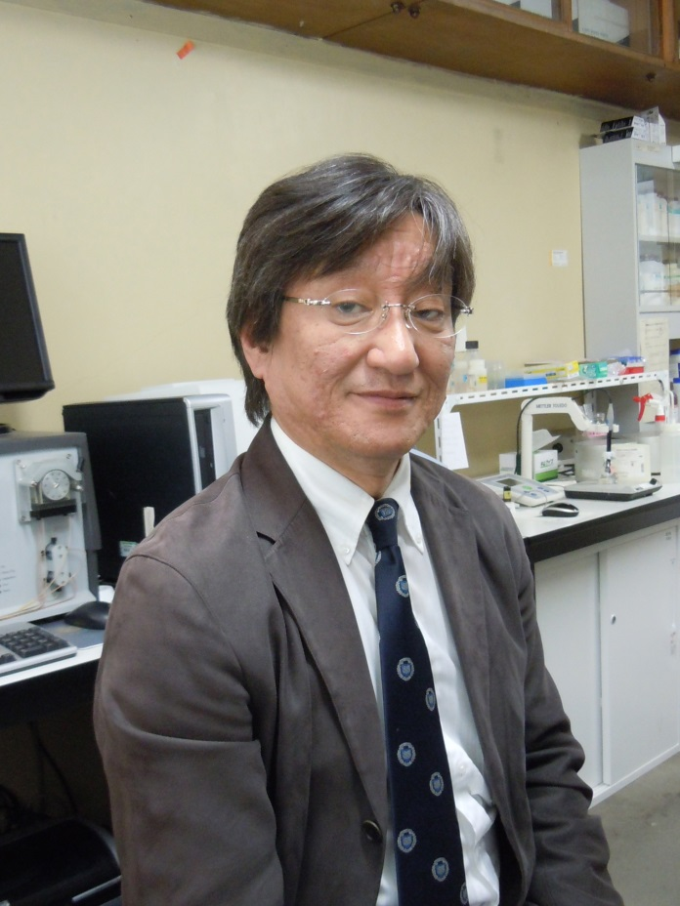

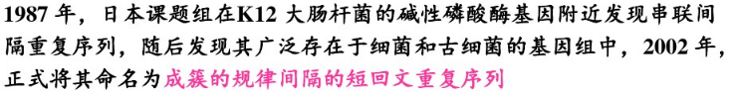
CRISPR-Cas系统研究历史
日本微生物学家石野良纯
荷兰乌得勒支大学Ruud Jansen

Slide 53
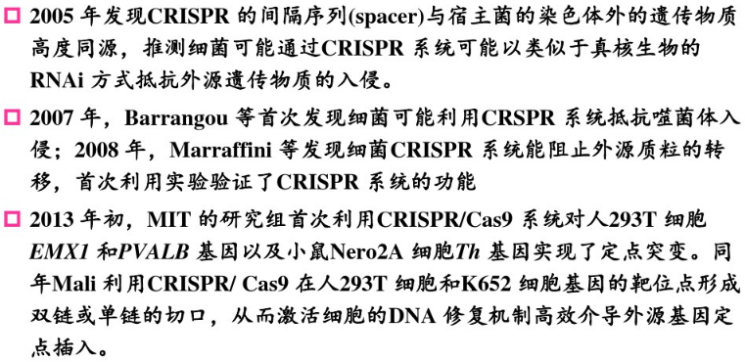
CRISPR-Cas系统研究历史

Slide 54
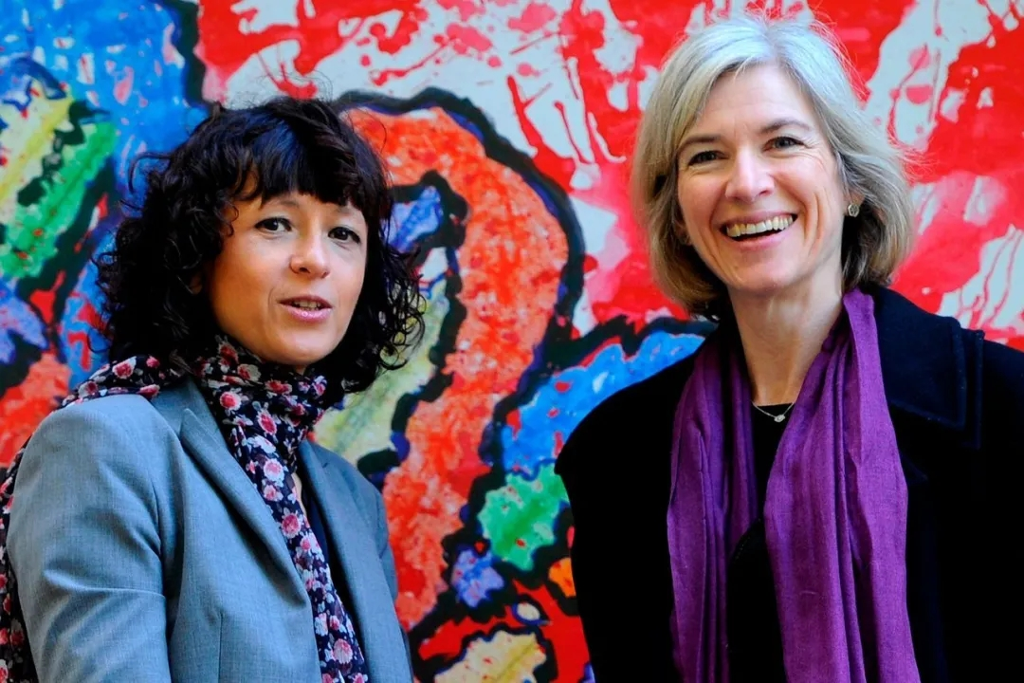
埃马纽埃尔·卡彭蒂耶（Emmanuelle Charpentier）。1968年生于法国奥尔日河畔瑞维西。于1995年在法国巴斯德研究所获得博士学位。德国马克斯·普朗克病原体科学研究所主任
詹妮弗·杜德纳（Jennifer.Doudna）。1964年生于美国华盛顿特区。于1989年在美国哈佛医学院获得博士学位。美国加州大学伯克利分校教授、霍华德·休斯医学研究所研究员。

Slide 55

CRISPR-Cas系统研究历史
张峰，第一个在哺乳动物细胞中实施CRISPR来编辑基因组的人。 2017年2月15日，美国专利及商标局宣布，隶属于哈佛大学与麻省理工学院的博德研究所继续保有2014年获批的 CRISPR-Cas9 应用专利。这也意味着本世纪最重要生物发现之一的CRISPR-Cas9 基因编辑技术专利之争暂时画上了句号，华裔科学家张锋研究团队取得了决定性胜利

Slide 56
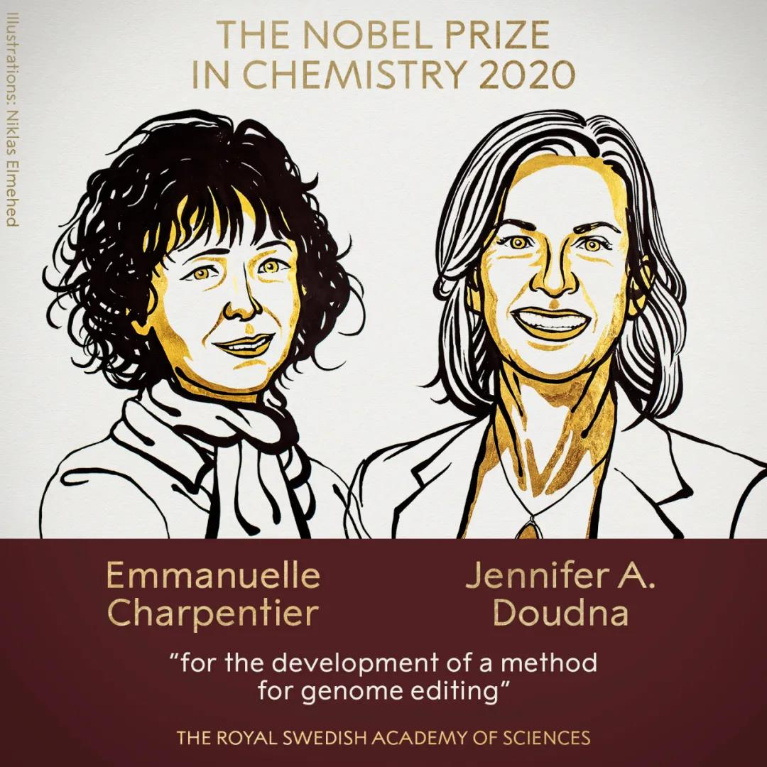
2020年诺贝尔化学奖颁给了埃马纽埃尔·卡彭蒂耶和詹妮弗·杜德纳 – CRISPR/Cas9基因编辑技术的创始发明人

Slide 57
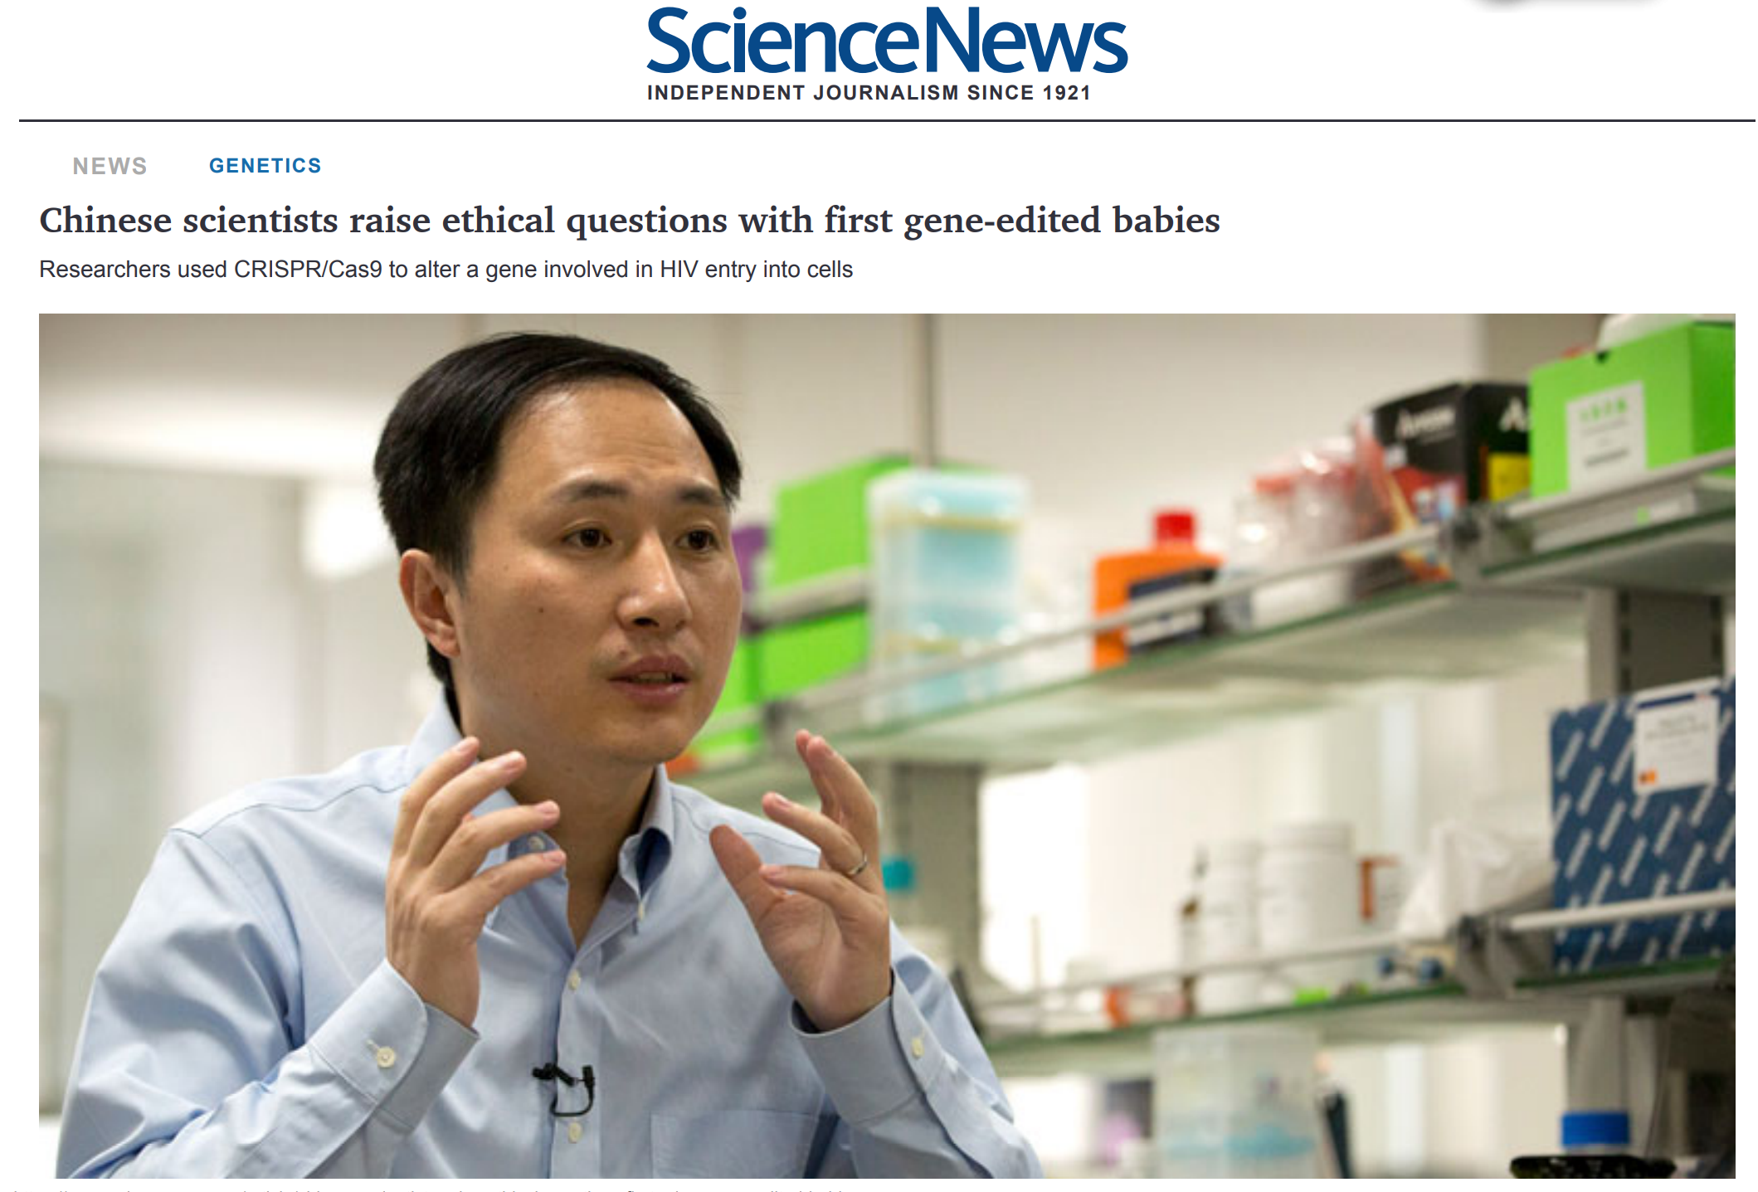
基因编辑婴儿事件
2018年11月26日，南方科技大学副教授贺建奎宣布一对名为露露和娜娜的基因编辑婴儿于11月在中国健康诞生，由于这对双胞胎的一个基因（CCR5）经过修改，她们出生后即能天然抵抗艾滋病病毒HIV。这一消息迅速激起轩然大波，震动了中国和世界

Slide 58

HIV
CD4
Receptor
CD4
Receptor
CD4⁺ T cell
Notes:
“CCR5Δ32纯合的不怕HIV的感染” “中国人这个基因突变携带率大概只有0.2%，意味着一百万中国人里才差不多可以出一个纯合子”，
也有人表示“中国目前没有这种基因突变，目前发现的突变者都是杂合子，没有意义，全球只有中东和北欧有纯合子案例”，

Slide 59

CRISPR-Cas系统的结构
CRISPR序列由众多短而保守的DNA重复序列区（Repeat）和DNA间隔区（Spacer）组成
重复序列区含有回文序列，可以形成发卡结构
间隔区比较特殊，它们是被细菌俘获的外源DNA序列

Slide 60

CRISPR-Cas系统
前导区（Leader）被认为是CRISPR序列的启动子
在上游还有一个多态性的家族基因，该基因编码的蛋白均可与CRISPR序列区域共同发生作用，因此被命名为CRISPR关联基因（CRISPR associated，Cas）

Slide 61
CRISPR-Cas系统
当外源基因入侵时，该防御系统的CRISPR序列会表达与入侵基因序列相识别的RNA，然后CRISPR相关酶在序列识别处切割外源基因DNA，沉默外源基因的表达，从而达到防御目的

Slide 62
CRISPR-Cas系统
由于精确的靶向功能，CRISPR--Cas系统被开发成一种高效的基因编辑工具
存在三类CRISPR-Cas系统，其中Ⅱ类系统最为简单，只需要一种Cas蛋白--Cas9，即可完成DNA识别和剪切，更适合于实际操作

Slide 63
CRISPR-Cas系统的工作原理
外源DNA的俘获
crRNA的产生
靶向干扰

Slide 64

第一阶段：外源DNA的俘获
当噬菌体病毒首次入侵宿主细菌，病毒的双链DNA被注入细胞内部，CRISPR-Cas系统会从这段外源DNA中截取一段序列作为外源DNA的“身份证”
然后，将其作为新的间隔序列整合到基因组的CRISPR序列之中。因此，这段“身份证”被称为原间隔序列（Protospacer）

Slide 65
第一阶段：外源DNA的俘获
“身份证”的选取并不是随机的，原间隔序列向两端延伸的几个碱基都十分保守，被称为原间隔序列临近基序（Protospacer adjacent motif，PAM）
PAM通常由NGG三个碱基构成（N为任意碱基）

Slide 66

第一阶段：外源DNA的俘获
病毒入侵时，Cas1和Cas2编码的蛋白将扫描这段外源DNA，并识别出PAM区域，然后将临近PAM的DNA序列作为候选的原间隔序列
随后，Cas1/2蛋白复合物将原间隔序列从外源DNA中剪切下来（Cas蛋白是双链DNA核酸酶）

Slide 67

第一阶段：外源DNA的俘获
在其他酶的协助下将原间隔序列插入临近CRISPR序列前导区的下游
通过DNA复制，将双链缺口修复
至此，一段新的间隔序列就被添加到了基因组的CRISPR序列之中

Slide 68

外源DNA的俘获

Slide 69

第二阶段：crRNA的产生
CRISPR序列会在前导区的调控下转录出两种RNA：pre-CRISPR-derived RNA (pre-crRNA)和trans-acting crRNA（tracrRNA）
tracrRNA是由重复序列区转录而成的具有发卡结构的RNA
pre-crRNA是由整个CRISPR序列转录而成的分子量较大的RNA分子

Slide 70

第二阶段：crRNA的产生
pre-crRNA，tracrRNA以及Cas9编码的蛋白将会组装成复合物
该复合物将根据入侵者的类型，选取对应的“身份证”（间隔序列RNA），并在RNaseⅢ的协助下对这段“身份证”进行剪切，最终形成一段短小的crRNA
crRNA只包含单一种类的间隔序列RNA以及部分重复序列区

Slide 71
第二阶段：crRNA的产生

Slide 72

第三阶段：靶向干扰
crRNA，Cas9以及tracrRNA组成的复合物是最终的“战斗武器”
复合物将扫描整个外源DNA序列，并识别出与crRNA互补的原间隔序列
Notes:
crRNA，Cas9以及tracrRNA组成的复合物就像一枚制导导弹，对入侵者DNA进行精准打击

Slide 73
第三阶段：靶向干扰
复合物将定位到PAM/原间隔序列的区域，DNA双链将被解开，形成R环（R-Loop）结构
R环是指当一条RNA分子与其双链DNA分子中的一条互补链配对，同时将另一条DNA链排除而形成的环状结构
crRNA将与互补链配对，而另一条链则保持游离状态

Slide 74
第三阶段：靶向干扰
Cas9蛋白包括两个核酸酶结构域，具有HNH和RuvC核酸内切酶活性
分别剪切和crRNA互补的DNA链，以及另一条非互补的DNA链
最终Cas9使得外源DNA双链断裂，外源DNA的表达被沉默
Notes:
Cas9蛋白发起猛烈攻势，其HNH酶活性将剪切crRNA互补的DNA链，而其RuvC活性位点将剪切非互补链。

Slide 75
第三阶段：靶向干扰

Slide 76
CRISPR-Cas技术的应用
基因敲除
在基因的上下游各设计一条向导RNA（guide RNA，gRNA）向导RNA1，向导RNA2
将其与含有Cas9蛋白编码基因的质粒一同转入细胞中
gRNA通过碱基互补配对可以靶向PAM附近的目标序列，Cas9蛋白会使该基因上下游DNA双链断裂

Slide 77

CRISPR/Cas9技术的应用

Slide 78

“分”
“切”
“接”
“转”
“筛”
基因表达载体的构建

Slide 79


Slide 80


3’
5’
5’
3’
5’
3’
3’
5’
3’
5’
5’
3’
5’
3’
3’
5’
3’
5’
5’
3’
非同源末端连接
同源定向修复

Slide 81

非同源末端连接
同源定向修复

Slide 82
CRISPR-Cas系统的应用
在CRISPR-Cas9的II型系统中将Cas9的切割域突变，会使Cas9蛋白失去对DNA的切割活性，但不影响其与DNA的结合能力，这种失去DNA切割活性的Cas9蛋白称为dead Cas9（dCas9）
将dCas9与gRNA在细胞中共表达，则gRNA可以介导dCas9蛋白与DNA结合，结合到靶基因的阅读框内，可阻断RNA聚合酶的延伸作用，结合到靶基因的启动子区域，可阻断基因转录的起始

Slide 83

CRISPR-Cas9介导的转录抑制与转录激活

Slide 84


转基因作物与基因编辑作物
BT抗虫玉米是一种转基因作物，基因组中加入了一种来自细菌的基因从而获得了对多种害虫的毒性
低镉水稻使用的是基因编辑技术，没有转入新的基因，而是去掉了一个水稻自身的基因，让水稻吸收镉的能力大大降低从而避免吃米的人重金属中毒
BT抗虫玉米
低镉水稻

Slide 85


目前基因编辑作物被各国科学家广泛看好
2018年3月，CRISPR/Cas9技术的发明人之一，张锋协同另外两位科学家David Liu和J. Keith Joung联合开办了一家名为Pairwise Plants的公司，并致力于开发基因编辑作物
张锋教授(左), David Liu教授(中), J. Keith Joung教授(右)

Slide 86





目前基因编辑作物被各国科学家广泛看好
包括中国、美国等科技大国的各大科研院校都储备有大量基因编辑作物的育种技术，基因编辑作物的市场化已呈现势不可挡之势

Slide 87
小结
一、基因工程基本工具
“分子手术刀”——限制性核酸内切酶
来源、作用、结果
“分子缝合针”——DNA连接酶
分类、作用
“分子运输车”——载体
质粒的定义和特点
质粒作为载体的条件
了解其他载体

Slide 88
小结
二、基因操作程序
目的基因的获取
基因文库：基因组文库，cDNA文库
人工合成
PCR扩增：原理，步骤
基因表达载体的构建——DNA连接酶
构建目的
构建步骤

Slide 89
小结
目的基因导入受体细胞
导入植物细胞：农杆菌转化法
导入动物细胞：显微注射
导入微生物细胞：感受态细胞法
目的基因的检测与鉴定
抗药性筛选法
蓝白斑筛选（插入失活）
菌落原位杂交
限制性酶切图谱法
核酸杂交
蛋白电泳

Slide 90
小结
三、基因工程的应用
转基因动物
转基因植物
基因编辑——CRISPR
CRISPR-Cas系统的工作原理
应用
转基因作物与基因编辑作物

